Slide 1
응용 SW 기초 기술 활용
문제해결시나리오
정보처리산업기사 취득과정A 이현정

Slide 2
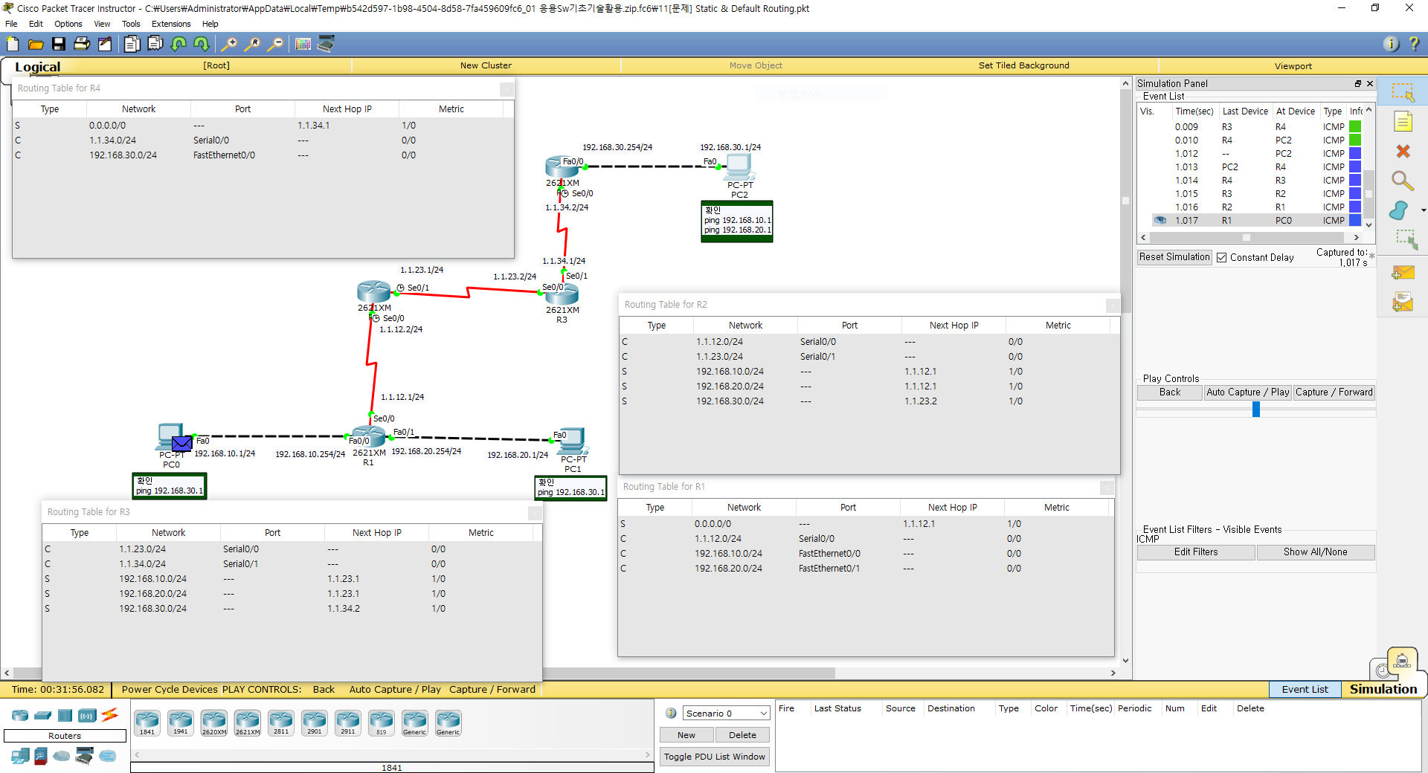
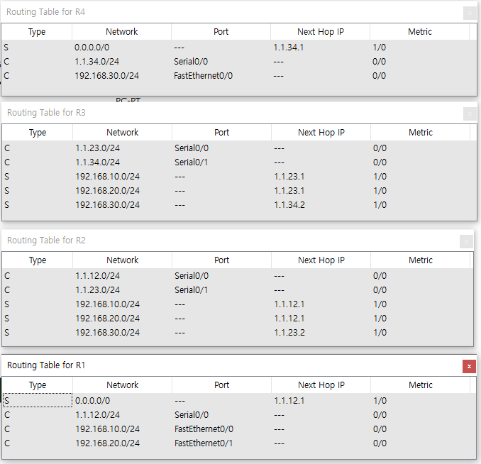
Router Static & Routing Table

Slide 3
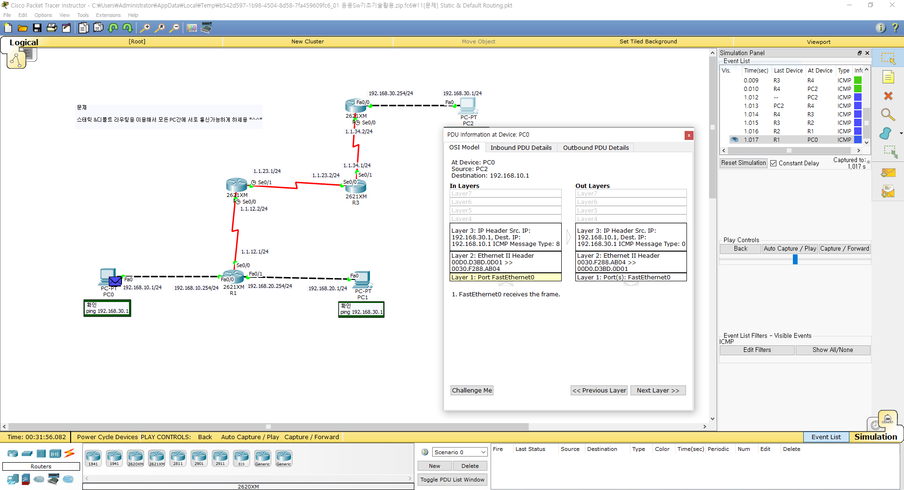
Ping Test

Slide 4
